Slide 1



Slide 2




Slide 3


Đề bài: Viết bài văn tả một cảnh đẹp thiên nhiên nơi em ở.

Slide 4


1. Chuẩn bị
Lựa chọn cảnh đẹp thiên nhiên (cảnh đẹp gần nhà em hoặc cảnh đẹp ở địa phương em).
Xác định trình tự miêu tả (theo không gian, thời gian hoặc kết hợp cả hai cách).
Lưu ý: Cảnh đẹp thiên nhiên nơi em ở là cảnh thiên nhiên mà em đã được ngắm nhìn mỗi ngày, qua mỗi mùa, mỗi tháng năm. Em có thể tả sự thay đổi của cảnh thiên nhiên đó theo trình tự thời gian, gắn với những kỉ niệm của bản thân.

Slide 5

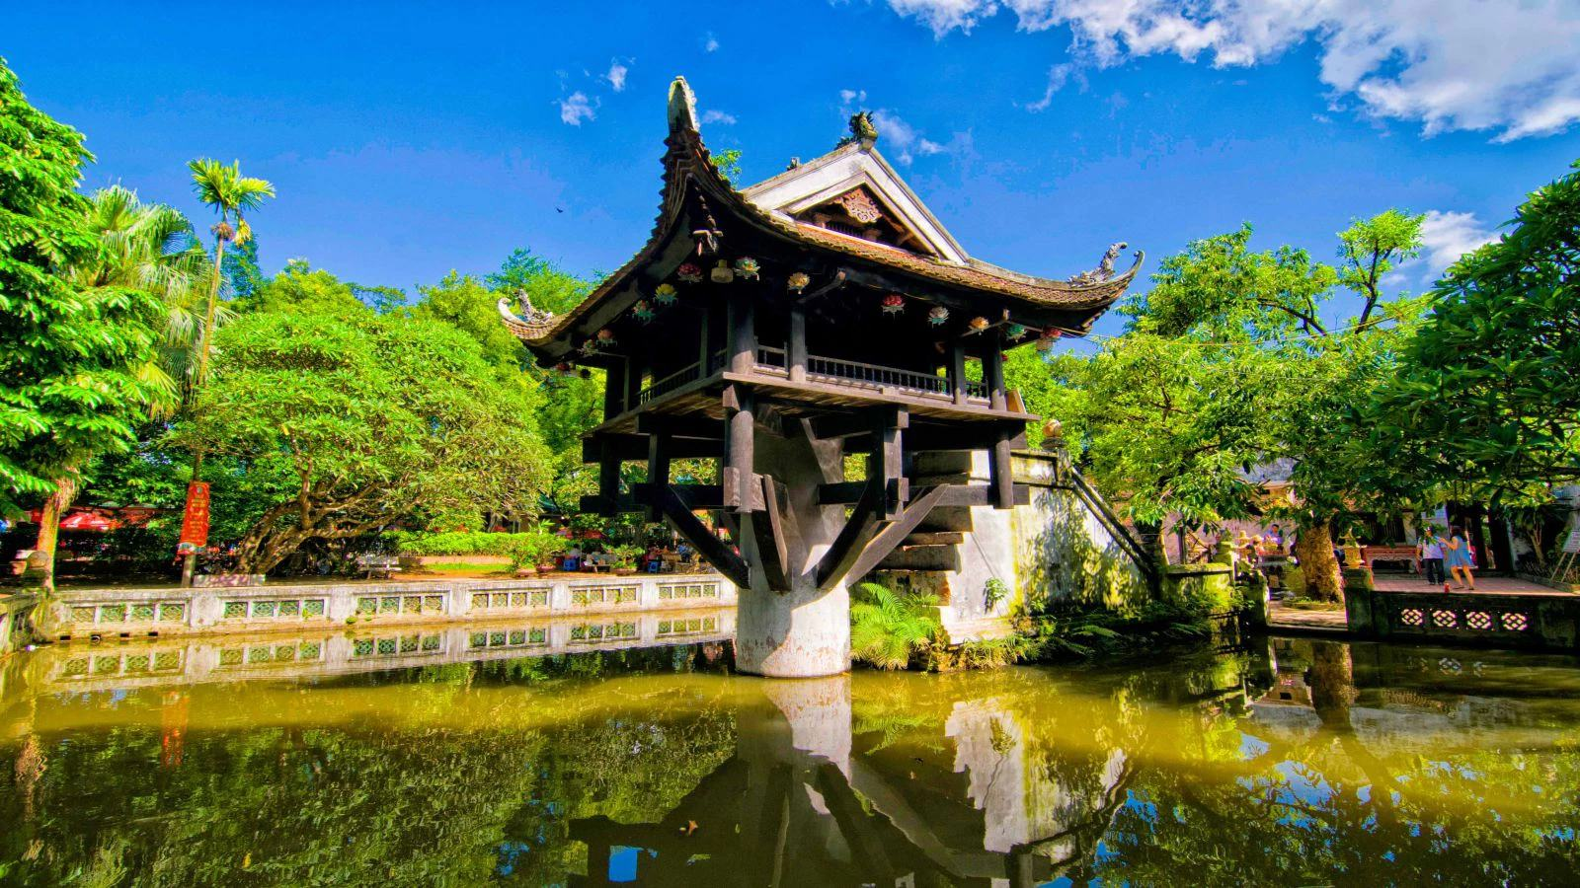
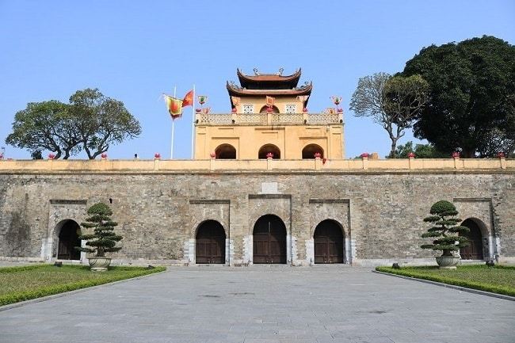
– Quan sát trực tiếp cảnh đẹp thiên nhiên em muốn tả hoặc nhớ lại cảnh đẹp thiên nhiên đã quan sát, ghi chép kết quả quan sát.

Slide 6
2. Lập dàn ý
Mở bài
Giới thiệu cảnh đẹp thiên nhiên nơi em ở theo cách mở bài trực tiếp hoặc gián tiếp.
Thân bài
Nêu nội dung miêu tả dựa trên kết quả quan sát, cảm nhận cảnh vật bằng nhiều giác quan:
– Tả bao quát toàn cảnh
– Tả chi tiết cảnh đẹp thiên nhiên (theo trình tự đã lựa chọn).
Kết bài
Nêu cảm nghĩ về cảnh đẹp thiên nhiên hoặc những mong ước của em theo cách kết bài mở rộng hoặc không mở rộng.

Slide 7


3. Góp ý và chỉnh sửa
Chọn cảnh đẹp thiên nhiên theo đúng yêu cầu của đề bài.
Các chi tiết miêu tả thể hiện được vẻ đẹp riêng của cảnh đẹp thiên nhiên nơi em ở.
Nêu được suy nghĩ, tình cảm, cảm xúc đối với cảnh đẹp thiên nhiên được tả.
….

Slide 8

Trao đổi với người thân để có thêm thông tin về đặc điểm của cảnh đẹp thiên nhiên nơi gia đình em sinh sống.

